Slide 1

NetApp Snapcreator
Matej Moškon
Notes:
1

Slide 2
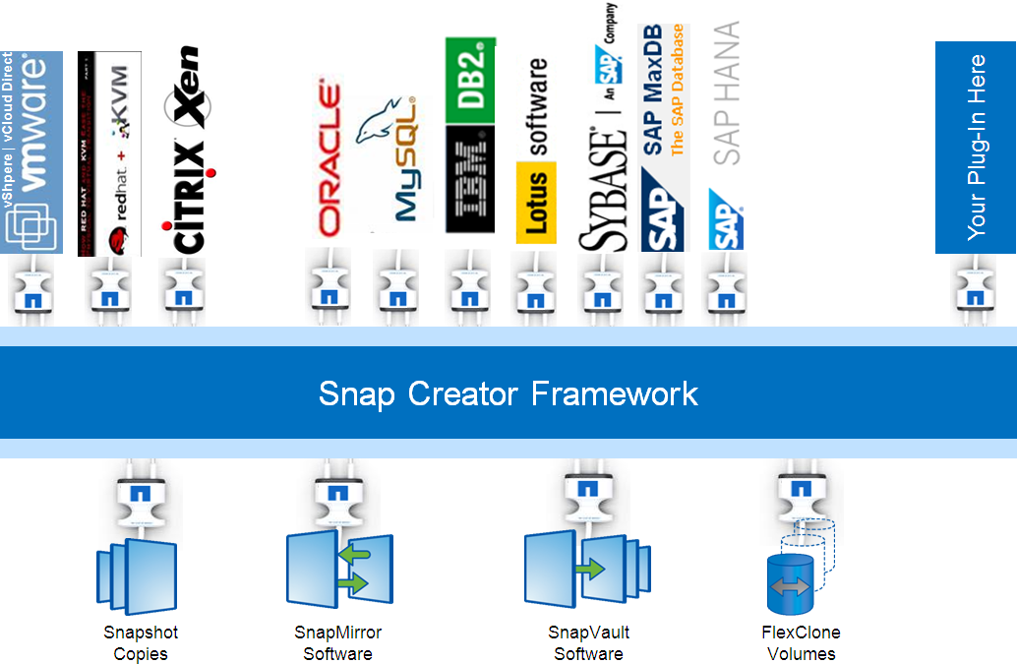

Agenda
Backup izzivi (interaktivno)
NetApp Snapshot tehnologija
Predstavitev okolja
Primeri uporabe
Notes:
2

Slide 3
Top 10 IT prioritet v letu 2014
Vir: Enterprise Strategy Group, Inc., 2014
Notes:
3

Slide 4
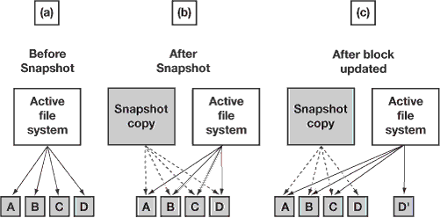
NetApp Snapshot (kdo razliži za nagrado)
250 snapshotov / volume
Block-level incremental
Brez vpliva na performanse
Izvor podatkov za:
  Snaprestore
  Snapmirror
  Snapvault
  Clone
Notes:
4

Slide 5



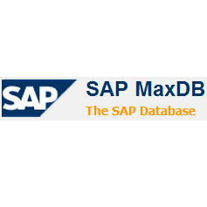




Zagotavljanje konsistenčnosti podatkov
Konsistenčnost datotečnega sistema
  Microsoft Windows - NTFS
  VMware - VMFS
  LINUX - EXT3, EXT4
  UNIX - UFS, JFS, ....
Konsistenčnost aplikacij („Log Based“):
  MS SQL
  Oracle
  MySQL
  Exchange
  SAP
  .......
Notes:
5

Slide 6
NetApp Snapcreator
Razvojno orodje za integracijo z NetApp Snapshot / Snaprestore tehnologijo (Phyton)
Brezplačna licenca
Out of Box rešitve
Integracija za hišne aplikacije
NetApp Web Framework (GUI)
Notes:
6

Slide 7














Snapcreator okolje
NetApp razvoj vmesnikov
Lastni razvoj vmesnikov
Databases
Email
Community
aplikacijski
vmesniki
Hypervisors
Poročanje, alarmiranje preko OnCommand® Unified Manager
Snap Creator Server
ONTAP
API
SnapVault
SnapMirror
OSSV
NetApp Snapshots
Notes:
7

Slide 8
Primer: Snapcreator v OVM okolju
Notes:
8

Slide 9
Dodatne informacije
Viri:
  https://www.eigenmagic.com/NetAppZAPI
  http://community.netapp.com/t5/Backup-and-Restore-Articles-and-Resources/What-is-Snap-Creator/ta-p/85555
  https://www.youtube.com/user/SnapCreatorTV
Notes:
9

